Slide 1
第27組報告程式作業(3)小題 Column Number
107403002 楊舒羽
106303536 謝崇煜

Slide 2
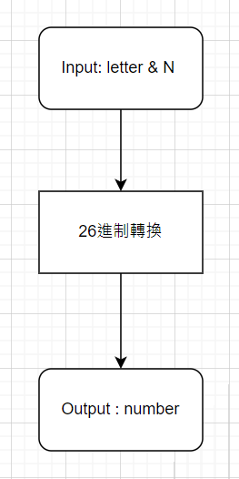
流程圖

Slide 3
Pseudo code(1)
Input : N測資個數、字串(like:ABC)
Output : 對應的列號

Slide 4
Pseudo code(2)
1. int column_function(string s)
2. {
3. int number = 0;
4. for (auto c : s)
5. {
6. number *= 26;
7. number += c - 'A' + 1;
8. }
9. return number;
10. }
11. int main()
12. {
13. for (int i = 0; i < n; i++)
14. {
15. cout << column_function(string)
16. }
17. return 0;
18. }

